Slide 1
実務担当者向け
営業資料テンプレート
100の営業資料分析と顧客222名へのアンケート調査で導き出した、
“実務担当者に効く” 営業資料

Slide 2
はじめに
本資料は、実務担当者向けの営業資料のテンプレートです。全体構成の考え方や
各スライドの作成ポイントに関しては「受注率を底上げする営業資料ガイドブック」にて解説しています。

Slide 3

営業資料改善プロジェクト
お打ち合わせ資料
2026.00.00 ｜ 株式会社〇〇 様

Slide 4


会社紹介
会社名 | 株式会社〇〇〇〇 xxxx Inc.
所在地 | 大阪府大阪市〇〇〇〇〇〇〇〇
代表 | 代表取締役 山田 花子
設立 | 〇〇〇〇年〇〇月
従業員数 | 〇〇〇〇名 ※2026年〇〇月時点
事業 | 〇〇〇〇事業 〇〇〇〇事業 〇〇〇〇事業
支援実績 ※一部抜粋

Slide 5


事業・サービス一覧
〇〇を中心としたマーケティング領域の支援に加え、〇〇や〇〇による営業領域の支援も提供。
〇〇の実現により貴社の〇〇〇〇を実現します。
マーケティング領域
セールス領域
サービス名
〇〇による〇〇の解決
サービス名
〇〇による〇〇の解決
サービス名
〇〇による〇〇の解決
サービス名
〇〇による〇〇の解決
サービス名
〇〇による〇〇の解決
サービス名
〇〇による〇〇の解決
サービス名
〇〇による〇〇の解決
サービス名
〇〇による〇〇の解決

Slide 6
サービス概要
「サービス名」は、多くの企業が抱える〇〇を解決する〇〇サービスです。
〇〇独自のナレッジを活かし、一気通貫での支援を通して〇〇スキルの標準化と底上げを実現します。
〇〇サービス「サービス名」
〇〇によって、
✕ ✕ ✕ の△ △ △ △を解決する。
サービスが課題をどのように解決するかの概要を記載。
サービスが課題をどのように解決するかの概要を記載。
サービスが課題をどのように解決するかの概要を記載。

Slide 7
〇〇が解決する課題
サービスが解決しようとしている課題、会社や事業、業務担当者が直面している課題を挙げる。
ここではより具体的に「どんな課題」「どんな状況」などを説明する。
01
02
03
〇〇によって
コストがかかってしまっている
〇〇によって
各人に任せきりで生産性が悪い
〇〇によって
受注率が低くなっている
上記課題の詳細説明を記載
上記課題の詳細説明を記載
上記課題の詳細説明を記載
上記課題の詳細説明を記載
上記課題の詳細説明を記載
上記課題の詳細説明を記載

Slide 8
〇〇の強み・特徴
「サービス名」は、〇〇〇〇によってコスト削減を行い、〇〇〇〇との相乗効果により生産性を向上。
さらに、〇〇〇〇により受注率まで向上させ、売上の最大化を図ります。
〇〇〇〇による
コスト削減
〇〇〇〇による
生産性向上
〇〇〇〇による
受注率向上
上記、サービスの特徴の詳細の説明を
ここに記載する。
商談で説明する補足説明を簡単に示す。
上記、サービスの特徴の詳細の説明を
ここに記載する。
商談で説明する補足説明を簡単に示す。
上記、サービスの特徴の詳細の説明を
ここに記載する。
商談で説明する補足説明を簡単に示す。

Slide 9
解決策① ｜ 〇〇〇〇
〇〇〇〇によってコスト削減を図ります。
前項で挙げたサービスの特徴・強みの詳細を説明するスライド。（デザインは参考ダミー）
従来のフロー
導入後のフロー
フロー①
フロー①
フロー②
フロー②
対応工数
80%以上削減
フロー③
フロー③
フロー④
フロー④
当日
当日

Slide 10
解決策② ｜ 〇〇〇〇
〇〇〇〇によってコスト削減を図ります。
前項で挙げたサービスの特徴・強みの詳細を説明するスライド。（デザインは参考ダミー）
従来のフロー
導入後のフロー
フロー①
フロー①
フロー②
フロー②
対応工数
80%以上削減
フロー③
フロー③
フロー④
フロー④
当日
当日

Slide 11
解決策③ ｜ 〇〇〇〇
〇〇〇〇によってコスト削減を図ります。
前項で挙げたサービスの特徴・強みの詳細を説明するスライド。（デザインは参考ダミー）
従来のフロー
導入後のフロー
フロー①
フロー①
フロー②
フロー②
対応工数
80%以上削減
フロー③
フロー③
フロー④
フロー④
当日
当日

Slide 12

事例紹介 ｜ 〇〇〇〇株式会社 様
〇〇〇〇株式会社 営業部 山田 太郎様
XXXXをいただくことで、〇〇の準備と
新人教育の大幅なコスト削減に繋がっています。
〇〇サービスの運営
依頼背景・課題感
依頼前に抱えていた課題や
どうやってサービスを探したのか、
発注までの経緯などをクライアントの
声をもとに説明。課題は具体的に
イメージできるよう詳細を記載。
満足度・評価
クライアントが抱えていた課題に対して、
どのように解決を図ったのか、効果は
あったのかなどをクライアントの声を
もとに記載。具体的な施策内容や、
定量的な効果を記載するとGOOD。
〇〇業務 00%削減
〇〇業務 00%向上
納品物などの
イメージ画像
納品物などの
イメージ画像
納品物などの
イメージ画像
納品物などの
イメージ画像
納品物などの
イメージ画像

Slide 13
実績一覧
20XX年のリリース以来、〇〇業界を中心に、XX社以上ご支援しています。
〇〇独自のナレッジを活かし、業種・業界・企業規模問わず〇〇〇〇を実現します。
支援企業数推移
※2022年 5月時点
リリース後支援企業数
累計 310社
〇〇〇〇
サービス
費用対効果満足度
No.1
300社
突破
310社
〇〇業界 ※一部抜粋
100社
突破
200社
logo
logo
logo
logo
150社
logo
logo
logo
logo
60社
〇〇業界 ※一部抜粋
40社
logo
logo
logo
logo
10社
20社
2000年
2000年
2000年
2000年
2000年
2000年
2000年
logo
logo
logo
logo

Slide 14
料金プラン
ニーズに応じて最適なプランを選択いただけるよう、3つのプランをご用意しています。
基本的には3ヶ月単位でのご契約となっておりますが、ニーズに合わせて対応が可能です。
 | プラン① | プラン② | プラン③
利用料金 | ¥00,000~ / 月 | ¥00,000~ / 月 | ¥00,000~ / 月
こんな方におすすめ | 〇〇に取り組みたいが、 進め方がわからない企業向け | すでに〇〇に取り組んでいて、 より強化を図りたい企業向け | 自社の状況に応じて カスタマイズしてほしい企業向け
提供内容 | 提供する内容の概要を記載 提供する内容の概要を記載 提供する内容の概要を記載 提供する内容の概要を記載 | 提供する内容の概要を記載 提供する内容の概要を記載 提供する内容の概要を記載 提供する内容の概要を記載 | 提供する内容の概要を記載 提供する内容の概要を記載 提供する内容の概要を記載 提供する内容の概要を記載
契約期間 | 3ヶ月 | 6ヶ月 | 12ヶ月

Slide 15
コストシミュレーション
〇〇の場合の提供内容
想定効果
費用
70万円 ※月額オプションなし
営業組織〇〇名の平均値推移
アプローチ 月600件/人
〇〇〇〇
提供内容の詳細説明を記載します
商談数
16件 2.6%
商談数
18件 3.0%
〇〇〇〇
提供内容の詳細説明を記載します
受注数
3件 18.7%
商談数
5件 27.7%
〇〇〇〇
提供内容の詳細説明を記載します
〇〇〇〇
提供内容の詳細説明を記載します
2件×100万円が継続的に増加
ROI = 280%（ 200万円÷70万円）

Slide 16
導入の流れ
お問い合わせ お問い合わせフォームよりお気軽にご連絡ください。
ヒアリング・ご提案 約1時間のヒアリングを実施、提供内容・料金をご提案します。
補足説明がある場合は
挿入します。
ご契約 契約書の締結後、スケジュールと改善フローをご案内します。
前提整理・分析 活用場面と課題を踏まえ、〇〇の改善を行います。
〇〇作成 〇〇を中心に作成と改善を行います。
ご納品 最終稿をご確認頂き、問題なければご納品となります。

Slide 17
導入効果 ｜ コスト削減・生産性向上
〇〇〇〇によって、新人の教育コストを削減。
〇〇〇〇により、XXXXの準備の業務時間の削減も実現し、生産性の向上に貢献。
新人教育コストの削減
XXXX準備の業務時間削減
60時間
40%削減
1時間
92%削減
36時間
5分
導入後
導入前
導入後
導入前
導入効果の詳細説明を記載。
なぜ、どうやってなど具体的にイメージできるように
具体的な数値などを挿入して記載。
導入効果の詳細説明を記載。
なぜ、どうやってなど具体的にイメージできるように
具体的な数値などを挿入して記載。

Slide 18
支援の流れ・スケジュール
実際に〇〇を実施する流れを記載します。
（テーマやデザインは参考として挿入しています）
約1時間
約2日
約5日
約3日
〇〇〇〇
〇〇〇〇
〇〇〇〇
〇〇〇〇
〇〇〇〇を言語化するために、社内と社外の人に〇〇〇〇を実施。
そこから得た〇〇〇〇のデータを元に、戦略を策定しチームを編成します。

Slide 19
競合比較
従来の〇〇〇〇サービスに比べ、〇〇の目的に即した提案力を強みとし、
XXよりもXXを重視したアウトプットを業界最安水準でご提供。売上最大化に貢献します
 | 大手企業 | 中小企業 | 当社
費用 | 1,000万円/月以上から | 数十万/月でも可 | 数十万/月から可
担当者レベル | 月予算1億以上で 優秀な運用者がアサイン | 未経験者が運用する ケースが多い | 運用経験豊富な 担当者
顧客志向 | 社内外からの目標への コミットが要求される | 1社当たりに割ける時間が 少なく、運用が雑 | クライアントの 事業成長最大化が目的
イメージ | 広告予算が潤沢な 大企業のみが選択可能 | 満足はしていないが 仕方なく選択 | 事業を大きくしていく ことができる

Slide 20
APPENDIX
以降は状況に合わせて挿入する
スライドのテンプレートです。
必要なページを適宜コピペでご活用ください。

Slide 21
VISION
最高のコンテンツを生み出す
映像制作会社を目指します。
テクノロジーの進歩で雑誌やWebという旧媒体が動画媒体へと
置き換わっており、このパラダイムシフトを支えているのが
YouTubeというプラットフォームです。
この大きな可能性のあるYouTube市場を最高のコンテンツで
弊社が牽引する。そんな未来を必ず創っていきます。

Slide 22
〇〇とは？（事前知識の解説スライド）
これから解説する〇〇というものの概要を説明する。
（テーマやデザインは参考として挿入しています）
引用文章〜〜〜〜〜〜〜〜〜〜〜〜〜〜〜〜〜〜〜〜〜〜〜〜〜〜〜〜〜〜〜〜〜〜〜〜
〜〜〜〜〜〜〜〜〜〜〜〜〜〜〜〜〜〜〜〜〜〜〜〜〜〜〜〜〜〜〜〜〜〜〜〜。
参考：OO社「~~~~~~~~~~~~~~~~~~~, ~~~~~~~~~~~~~~~~~~」
〇〇〇〇とは、〇〇〇〇がより効率的に〇〇〇〇を行うための
情報、コンテンツ、ツールを提供するプロセスである。

Slide 23
貴社のご状況のヒアリング
商談の
設定方法
営業における
課題
商談のゴール
ターゲット
例えば…
例えば…
例えば…
例えば…
アウトバウンドコール
インバウンドでの問い合わせ
受注率が悪化している
スキルを標準化したい
初回商談で契約
2回目の提案につなげる
マーケティング担当者
代表などの経営層

Slide 24
対応領域
御社の状況に合わせて臨機応変に対応できるよう、3パターンの座組みを準備しました。
下記以外にも対応可能ですので、イレギュラーの場合は別途ご相談下さいませ。
パターン1
パターン2
パターン3
弊社対応
制作
弊社対応
制作
弊社対応
制作
開発
開発
開発
企画
企画
御社対応
企画
プロモーション
御社対応
プロモーション
プロモーション
御社対応
資金調達
資金調達
資金調達
方針決定
方針決定
方針決定

Slide 25
競合比較（ポジショニングマップ）
従来の〇〇〇〇サービスに比べ、〇〇の目的に即した提案力を強みとし、
XXよりもXXを重視したアウトプットを業界最安水準でご提供。売上最大化に貢献します
納期 短い
競合サービスA
納期は短いが、費用が高い
自社
費用も安く、納期も短い
費用 高い
費用 安い
競合サービスB
費用が高く、納期も長い
競合サービスC
費用は安いが、納期が長い
納期 長い

Slide 26
沿革・売上推移
会社沿革
※2026年 5月時点
売上高推移
※2026年 5月時点
2000.00
当時起こった出来事やイベントを記載
2000.00
当時起こった出来事やイベントを記載
2000.00
当時起こった出来事やイベントを記載
2000.00
当時起こった出来事やイベントを記載
2000.00
当時起こった出来事やイベントを記載
2000.00
当時起こった出来事やイベントを記載
2000.00
当時起こった出来事やイベントを記載
2000.00
当時起こった出来事やイベントを記載
2000.00
当時起こった出来事やイベントを記載
2000.00
当時起こった出来事やイベントを記載

Slide 27


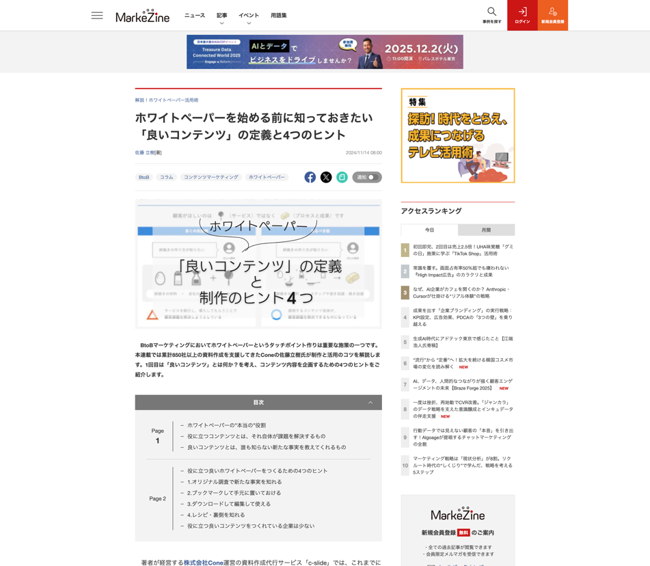
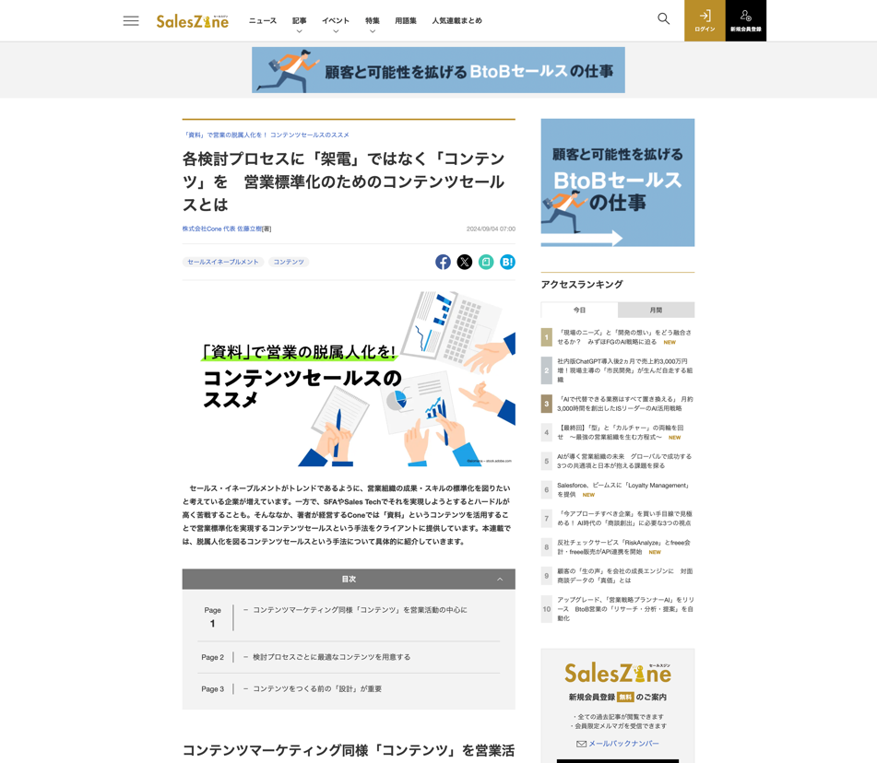


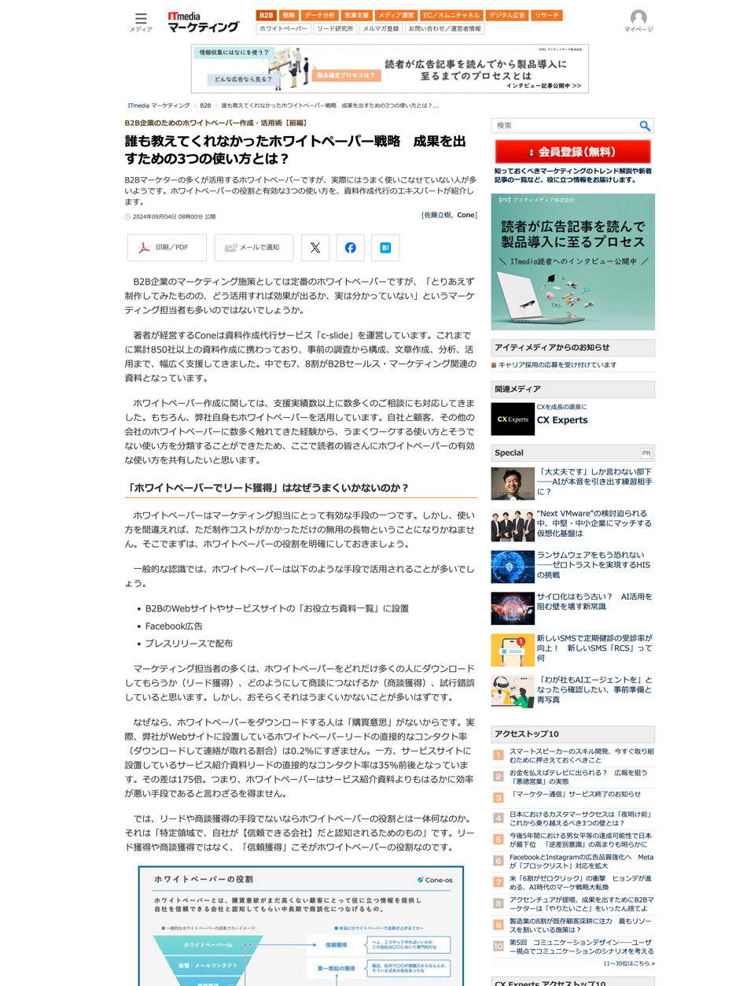
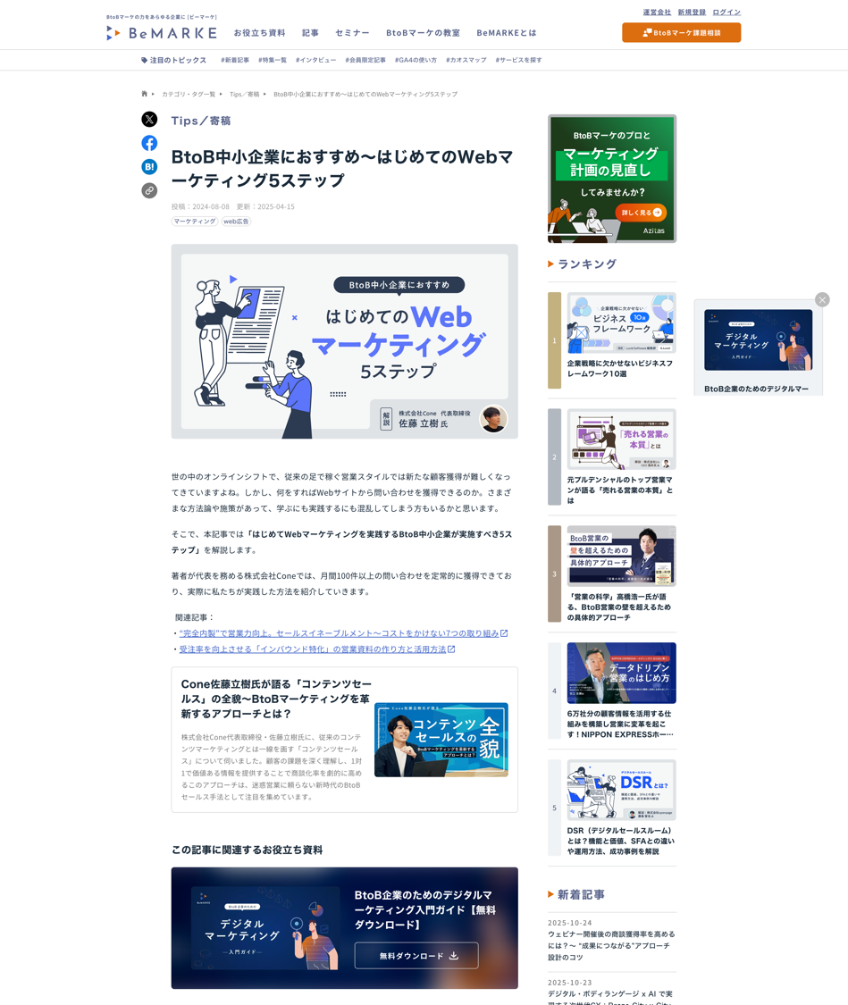
メディア掲載実績
ホワイトペーパーを始める前に
知っておきたい「良いコンテンツ」
の定義と4つのヒント
各検討プロセスに「架電」
ではなく「コンテンツ」を。
コンテンツセールスのススメ
マーケティングメディア
全3回の連載
ホワイトペーパー関連ノウハウ
セールスメディア
全4回の連載
コンテンツセールスノウハウ
誰も教えてくれなかった
ホワイトペーパー戦略
成果に繋げる3つの使い方とは？
BtoB中小企業におすすめ
はじめてのWebマーケティング
5ステップ
マーケティングメディア
全3回の連載
ホワイトペーパー関連ノウハウ
マーケティングメディア
全3回の連載
マーケティング全般ノウハウ

Slide 28
SERVICE
資料作成代行サービス
「c-slide（シースライド）」
営業資料改善に行き詰まったらご相談ください！

Slide 29
最適な構成からご提案
資料作成代行サービス「c-slide」は、資料のデザインを整えるだけではなく、目的・ゴールから逆算した
最適な構成提案からサポートし、ビジネス成果に繋がる資料作成の作成をサポートするサービスです。
01
資料作成で何を成し遂げたいかなどの“成果地点”を整理
目的・ゴール整理
02
現状資料のヒアリングから改善すべきポイントを整理
現状の課題整理
03
課題を解決し、成果に繋げるための最適な構成を作成・提案
最適な構成
資料作成
04
ターゲットに伝わる、わかりやすい図解・資料へ落とし込み
資料の活用支援
05
ご納品後、資料の効果を高めるための活用方法までサポート

Slide 30
c-slideが解決する課題
シースライドは、 “資料を納品して終わり”ではなく、活用サポートまで実施することで、
資料作成時に生じる「魅力の整理」や「最適な構成」「実際の活用効果」などの課題を解決しています。
自社・サービスの魅力や
表現方法がわからない
資料デザイン・構成ともに
最適かどうかわからない
資料の効果的な使い方や
活用効果がわからない
c-slideなら
c-slideなら
c-slideなら
深いビジネス理解をもとに
魅力整理から見せ方までご提案
資料作成ノウハウをもとに
最適な構成・デザインをご提案
“作って終わり”ではなく、
活用方法・資料改善までサポート
01
02
03

Slide 31
























支援実績
2021年5月のリリース以来、業種・業界、企業規模問わず1,200社以上の資料作成を支援しており、
費用対効果・納品スピード満足度においてNo.1を獲得しています。
リリース後支援企業数
累計 1,200社
資料作成
代行サービス
費用対効果満足度
No.1
資料作成
代行サービス
納品スピード満足度
No.1

Slide 32

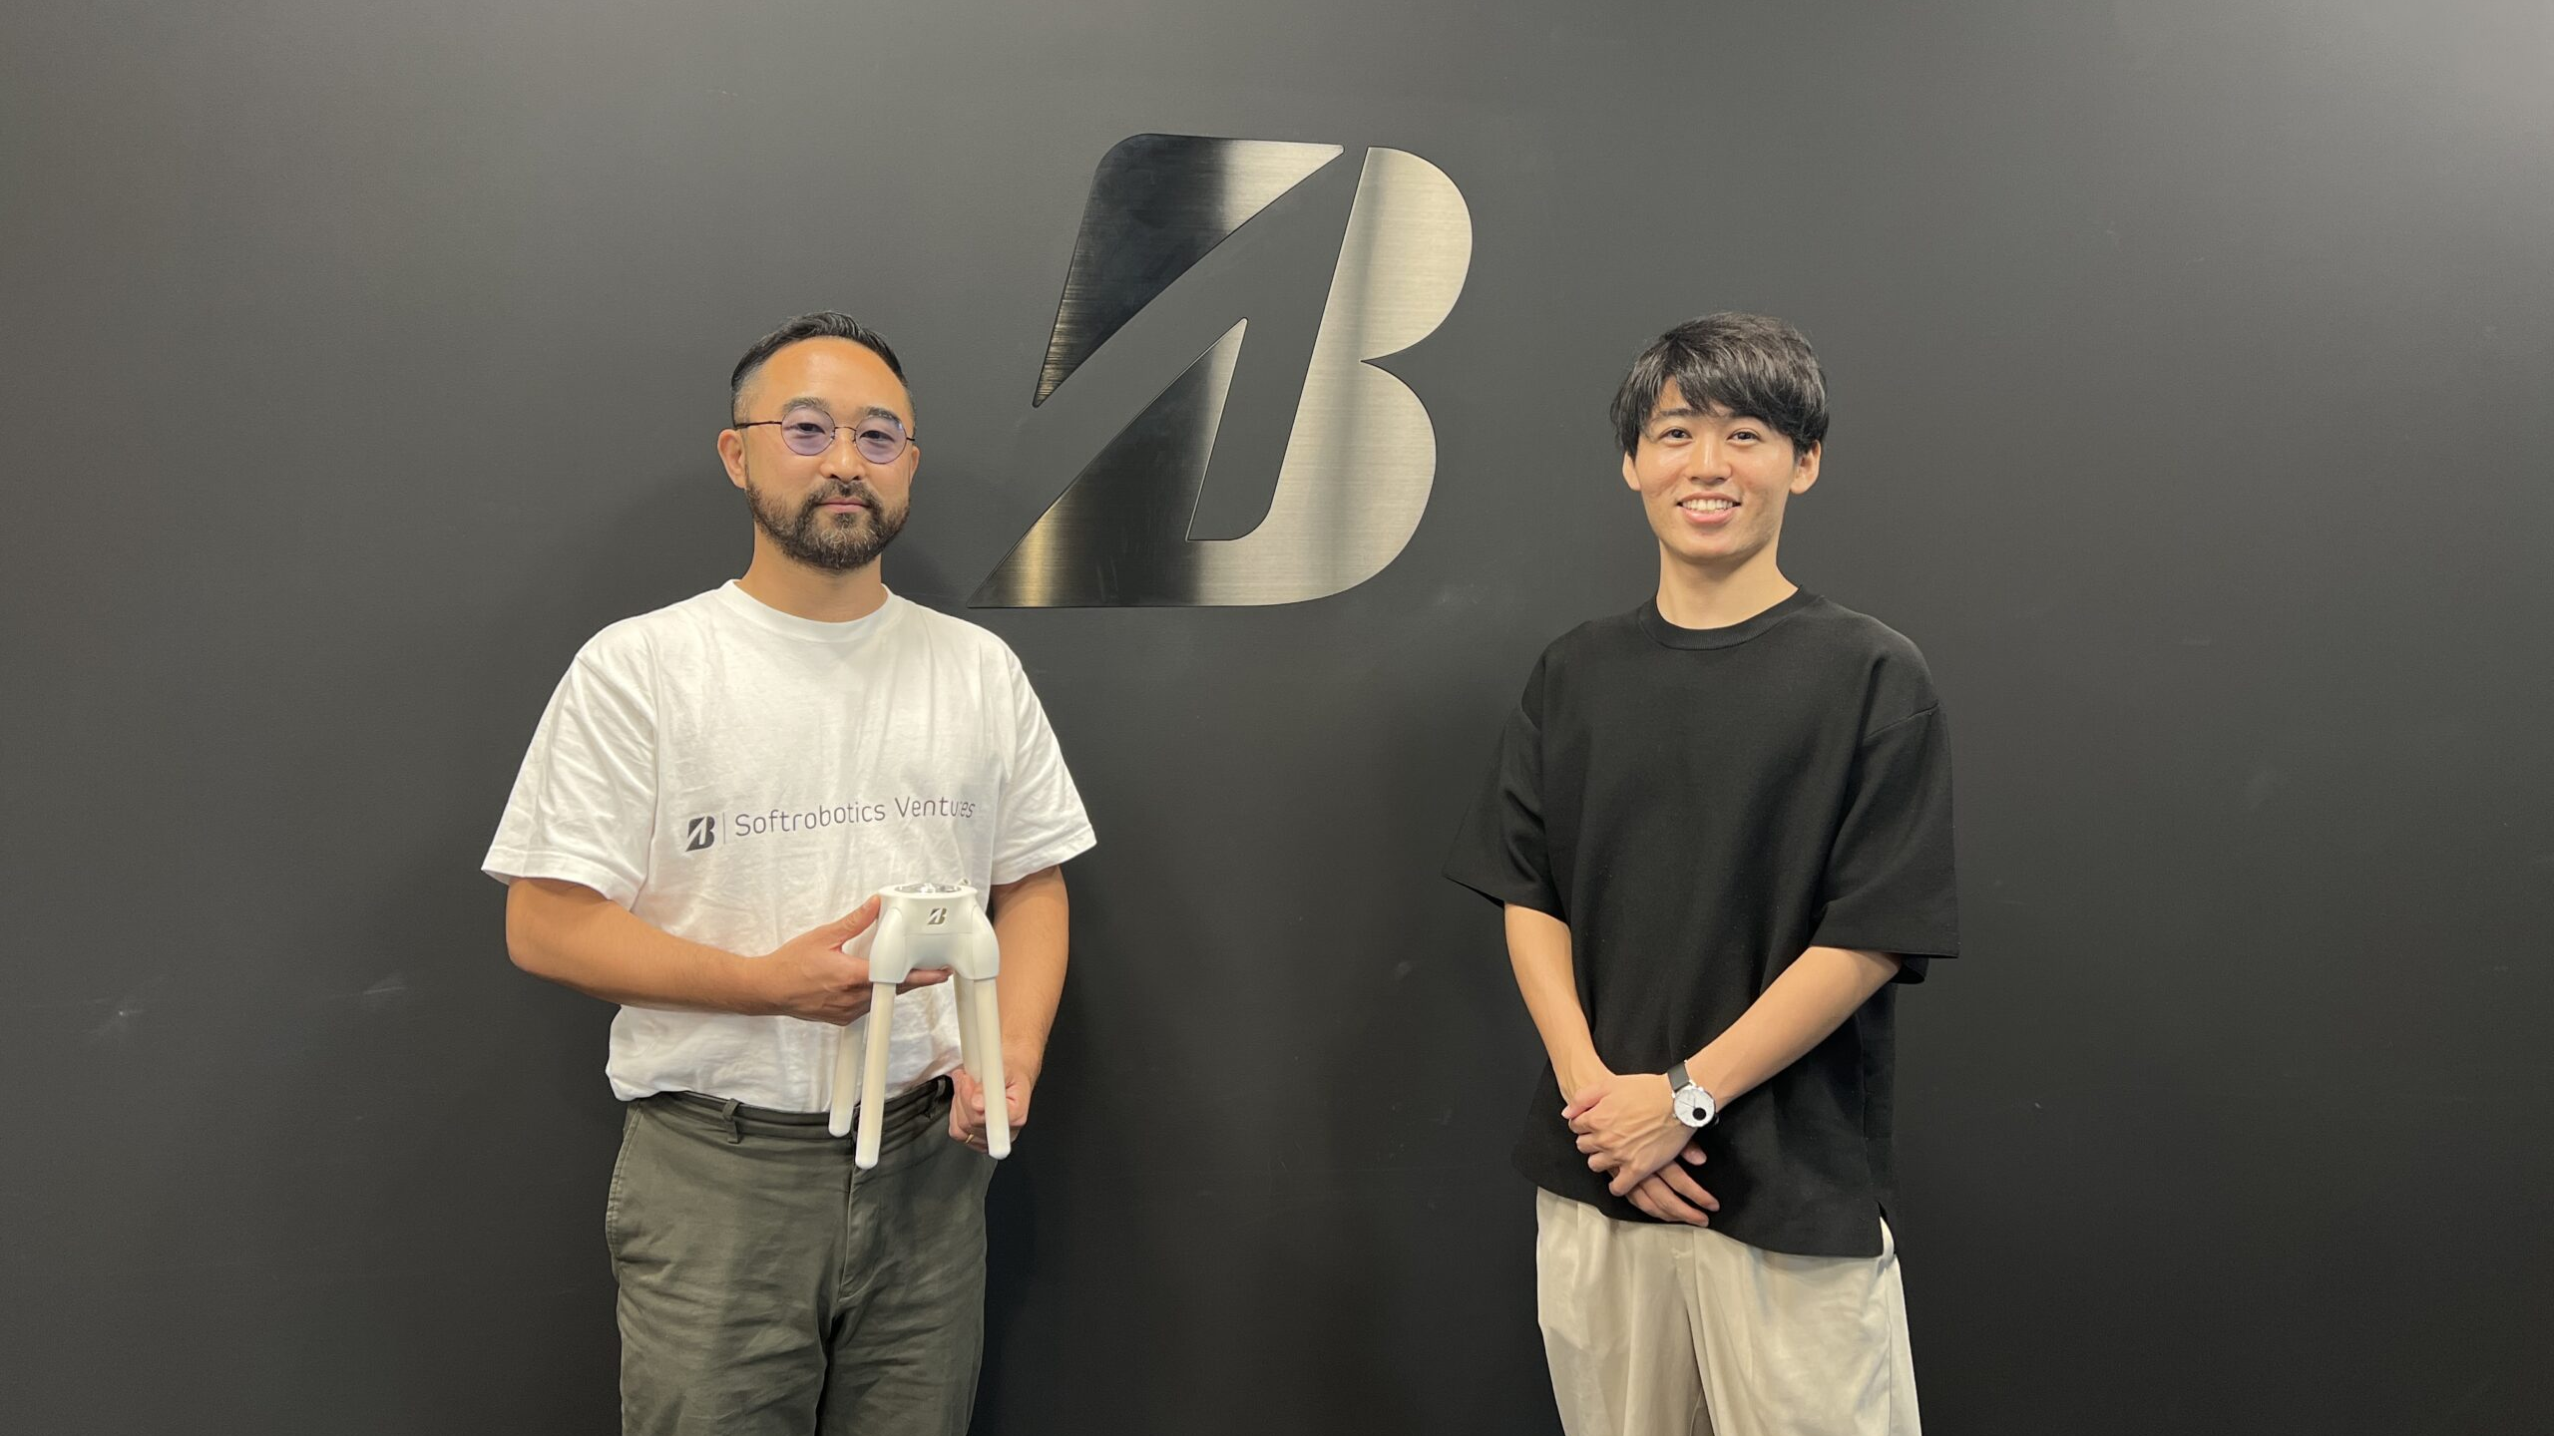

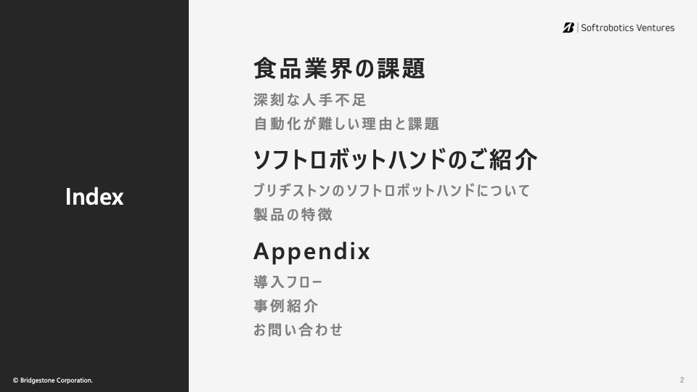
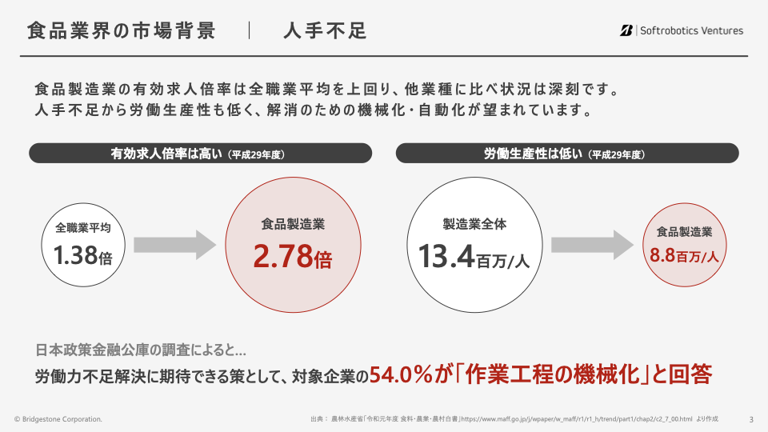
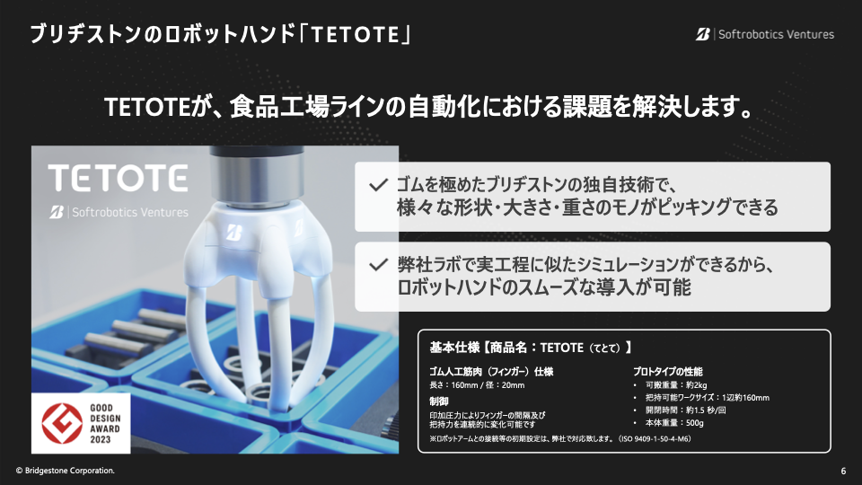
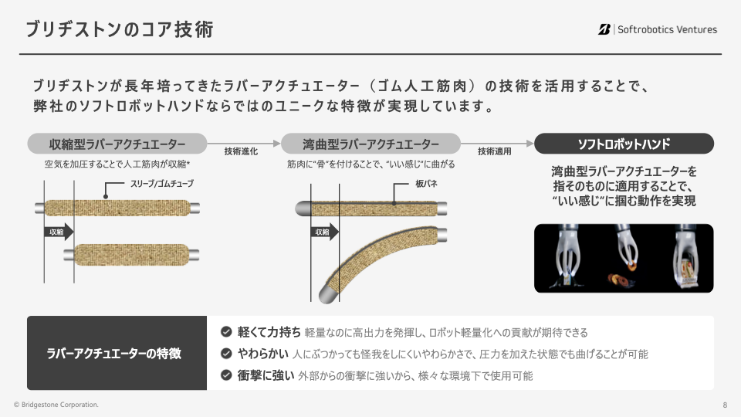
営業資料の支援事例 ｜ ブリヂストン様
株式会社ブリヂストン ソフトロボティクス ベンチャーズ
主任 山口 真広様
ソフトロボットハンド「TETOTE」の開発
業界別の営業資料の作成を提案していただき、
商談だけではなく、見込み顧客の追いかけにも活用できています。
抱えていた課題
得られた成果
だれでも同じ商談・営業を行うことができる
営業資料が社内に存在していない
営業資料を
業界別に作成
誰でも話しやすい営業資料で、
営業スキルの脱属人化・標準化を実現
立ち上げ初期でリソースも限られている中、
営業の追いかけ工数等が圧迫している
業界別の営業資料を見込み顧客に送付し、
追いかけ工数の削減・商談数増加を実現

Slide 33


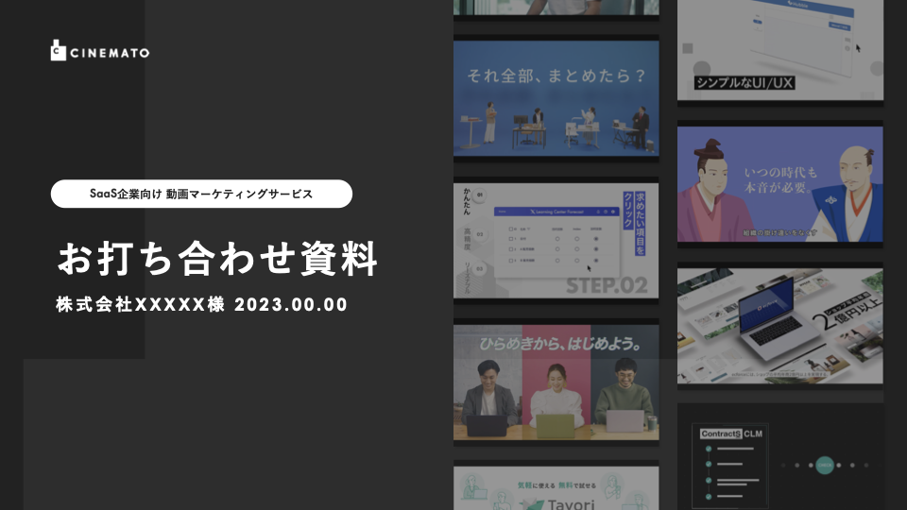
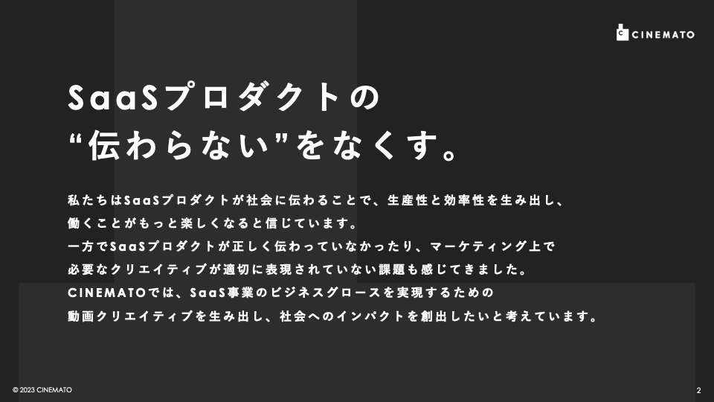
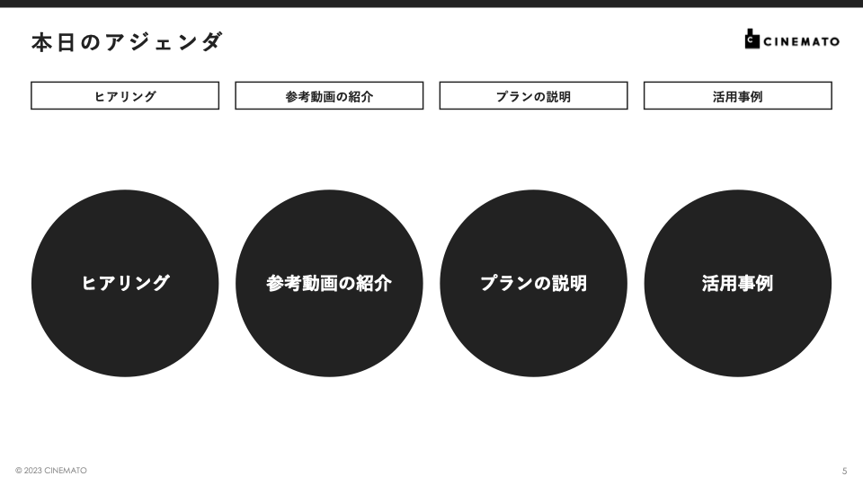
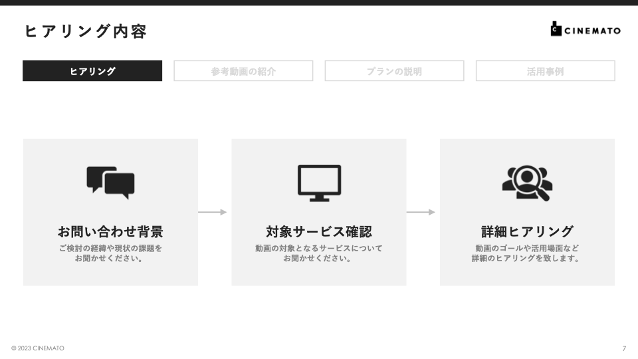
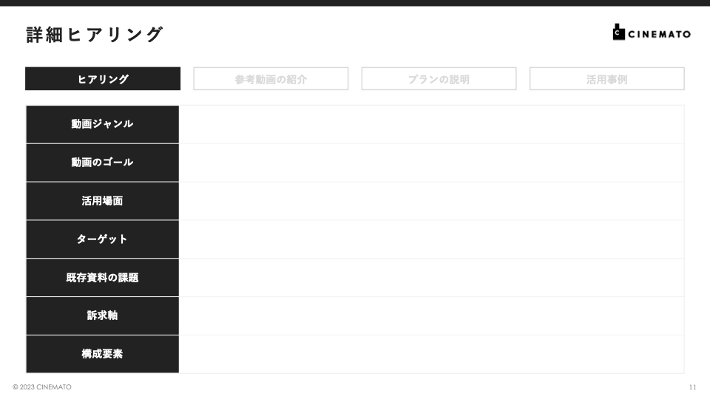
営業資料の支援事例 ｜ EXIDEA様
株式会社EXIDEA
取締役副社長 COO 塩口 哲平様
SaaS向け動画制作サービス「CINEMATO for SaaS」の提供
営業資料でヒアリングと提案の質が担保できた上に、
事前準備がしやすくなり、2回目提案の時間を短縮できています。
抱えていた課題
得られた成果
営業メンバー全員が同じ質のヒアリングができておらず
商談時の提案の質にバラつきが出ている
ヒアリングに
重きを持たせた
営業資料を作成
ヒアリング項目が固定されているため、
ヒアリングの質・提案の質が標準化
商談後の提案時に必要な資料を用意する必要があり、
資料作成が各メンバーの工数を圧迫している
商談前に資料に前提情報を記載して提案することで、
2回目の提案の時間を短縮し、工数減に

Slide 34
料金プラン
フォーマット作成やグラフ作成などに伴うオプション料金は一切なし。
「ページ単価のみ」の料金体系で、定常的な資料作成をサポートするプランまでご用意しています。
 | スタンダードプラン | ハイエンドプラン | 月額支援プラン
料金 | 5,000円~/P | 10,000円~/P | 200,000円~/月
支援内容 | 資料の詳細ヒアリング 資料の活用方法の提案 既存資料の構成の調整 既存資料に基づきデザイン制作 | 資料の詳細ヒアリング 資料の活用方法の提案 最適な構成の提案 構成案に基づきデザイン制作 | 毎月1回の定例ミーティング 必要コンテンツのご提案 リデザイン or 構成提案の支援 1ヶ月まで枚数の繰越が可能
デザイン修正 | 2回 | 2回 ※構成案は別途2回修正可能 | 2回 ※構成案は別途2回修正可能
こんな方におすすめ | すでにある資料のデザインを整えたい 予算を抑えてわかりやすい構成にしたい | 新規の資料を作成したい 構成から活用方法まで提案がほしい | 都度発生する資料の調整や新規作成を より気軽に、スピーディに依頼したい
※ページ単価はご提供する支援内容によって変動します。

Slide 35
現状資料への改善アドバイスは無料です。
営業資料改善のご相談はお気軽にご連絡ください！
資料ダウンロード
https://cone-c-slide.com/download/
お問い合わせ
https://cone-c-slide.com/contact/

